Slide 1
《网店店铺装修视觉设计》
第三部分美工项目应用实战
foundation design
Notes:
更多免费教程和模板请访问：www.quppt.com

Slide 2
一、店铺店招设计分析
二、PC端首页视觉设计
目录
三、产品详情页视觉设计
四、店铺广告图设计分析
五、手淘首页视觉设计
六、店铺视觉优化与维护

Slide 3
美工-项目应用实战
知识目标
技能目标
Notes:
更多免费教程和模板请访问：www.quppt.com

Slide 4
美工-项目应用实战
05、手淘店铺的装修版块

Slide 5
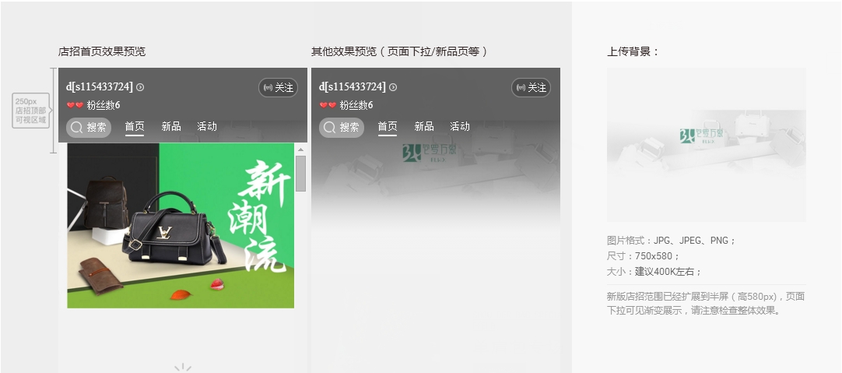
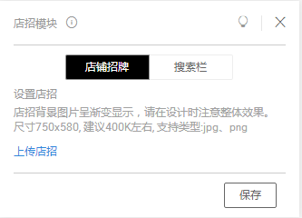
美工-项目应用实战
店招设置
店招图片要求：尺寸是750*580、像素400KB以内，支持类型JPG、PNG。店招扩展已经到半屏（580px）页面下拉可见渐变模式，
店招主要的作用就是介绍店铺的名字和店铺的主营产品，让消费者看到店招之后就知道店铺里主要是经营什么产品的，也确定了整个店铺的整体风格。

Slide 6
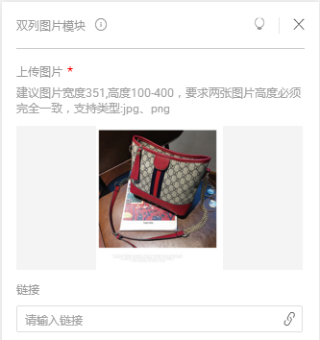
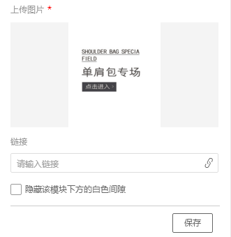
美工-项目应用实战
产品类
1、智能单列产品
2、智能双列
3、产品排行榜
4、猜你喜欢

Slide 7
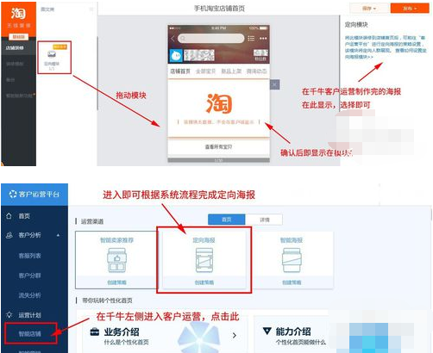
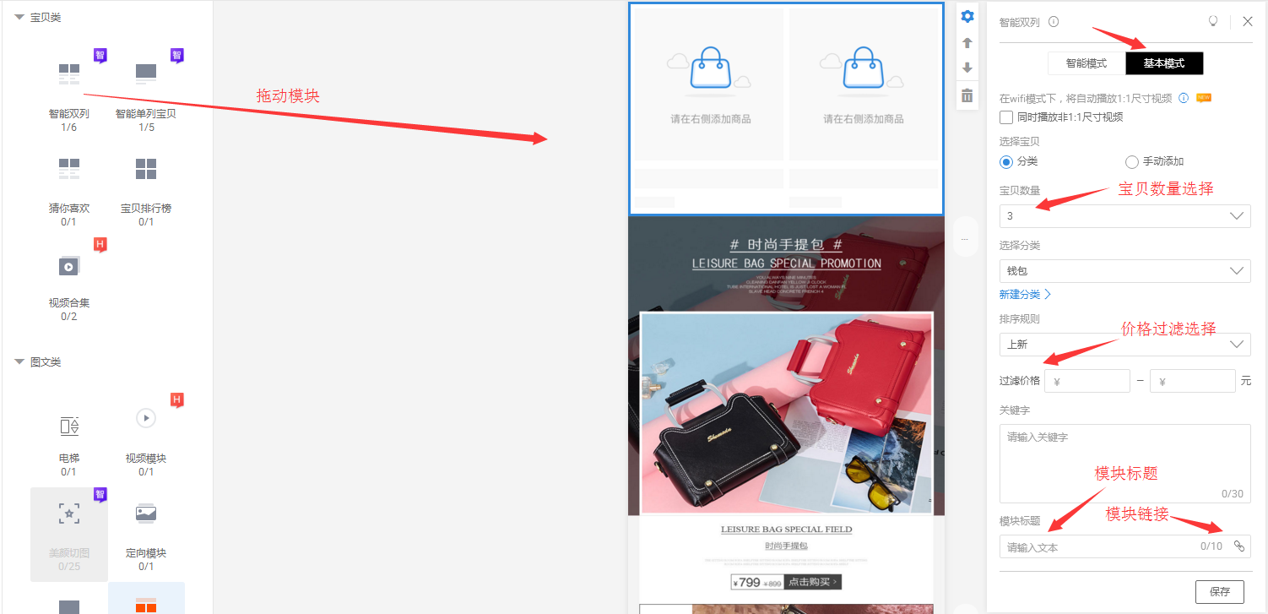
美工-项目应用实战
图文类
1、美颜切图 5、标题模块
2、动图模块 6、文本模块
3、定向模块 7、单列图片模块
4、视频模块 8、双列图片模块
9、多图模块
10、轮播图模块
11、左文右图模块
12、辅助线。
13、自定义模块

Slide 8
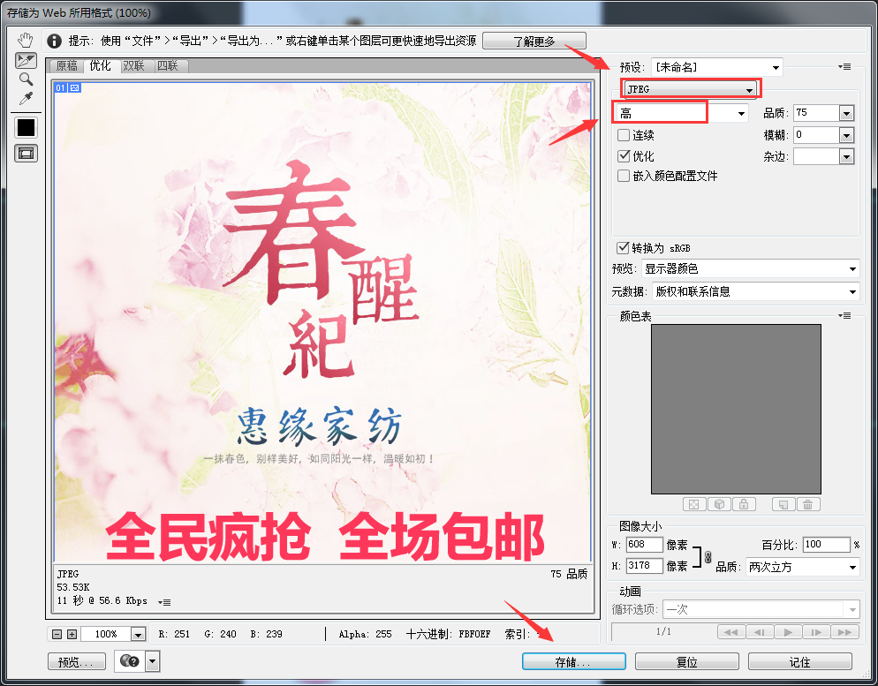
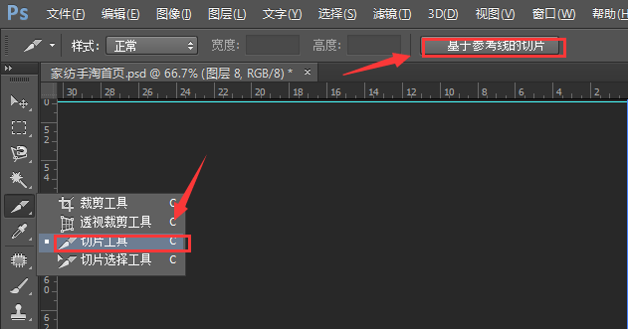
美工-项目应用实战
惠缘家纺手淘首页装修
步骤一：
将已经制作好的手淘首页切片，保存为Web格式（优化文件格式为JPEG，品质为非常高）

Slide 9
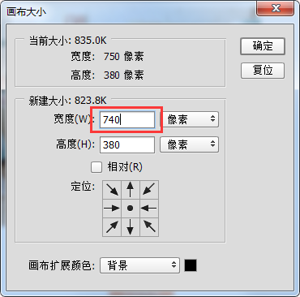
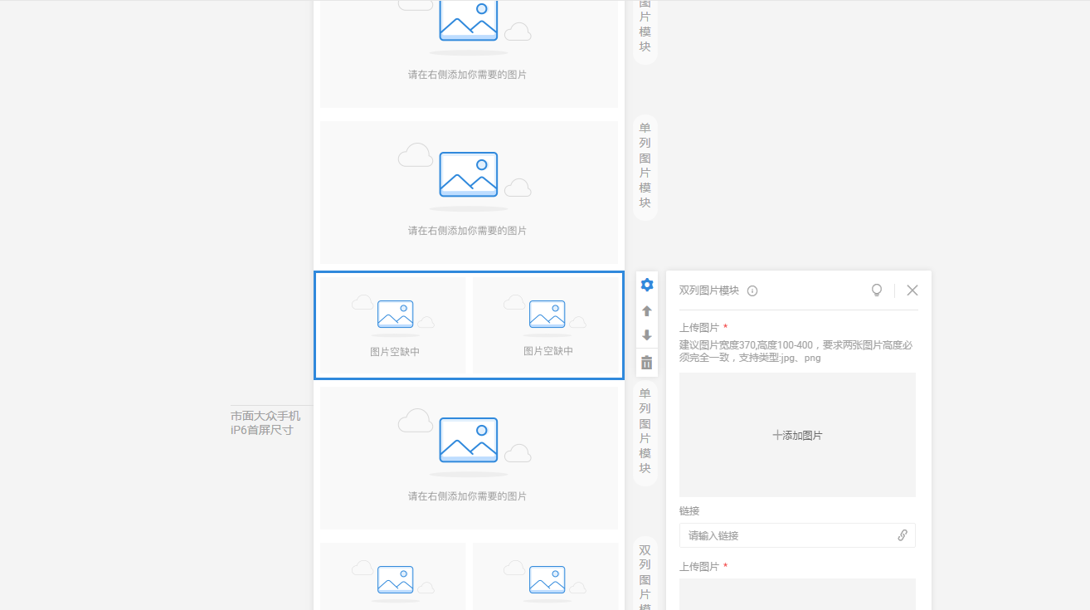
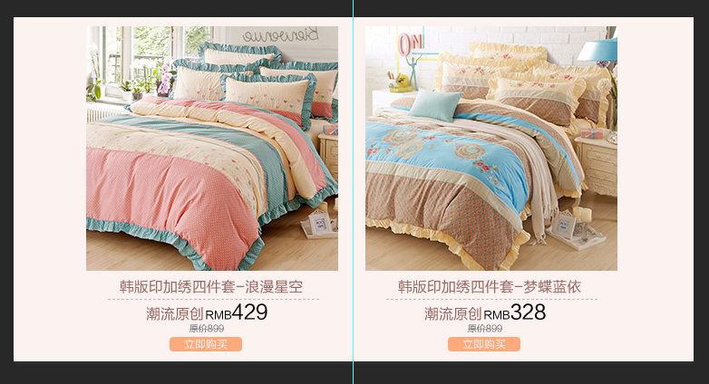
美工-项目应用实战
惠缘家纺手淘首页装修
步骤二：
根据Photoshop制作的手淘首页为装修页面添加空白模块，双列图片模块要求宽度为370高度在100-400，单独将双列图片调整宽度为740，然后切片。如图所示

Slide 10
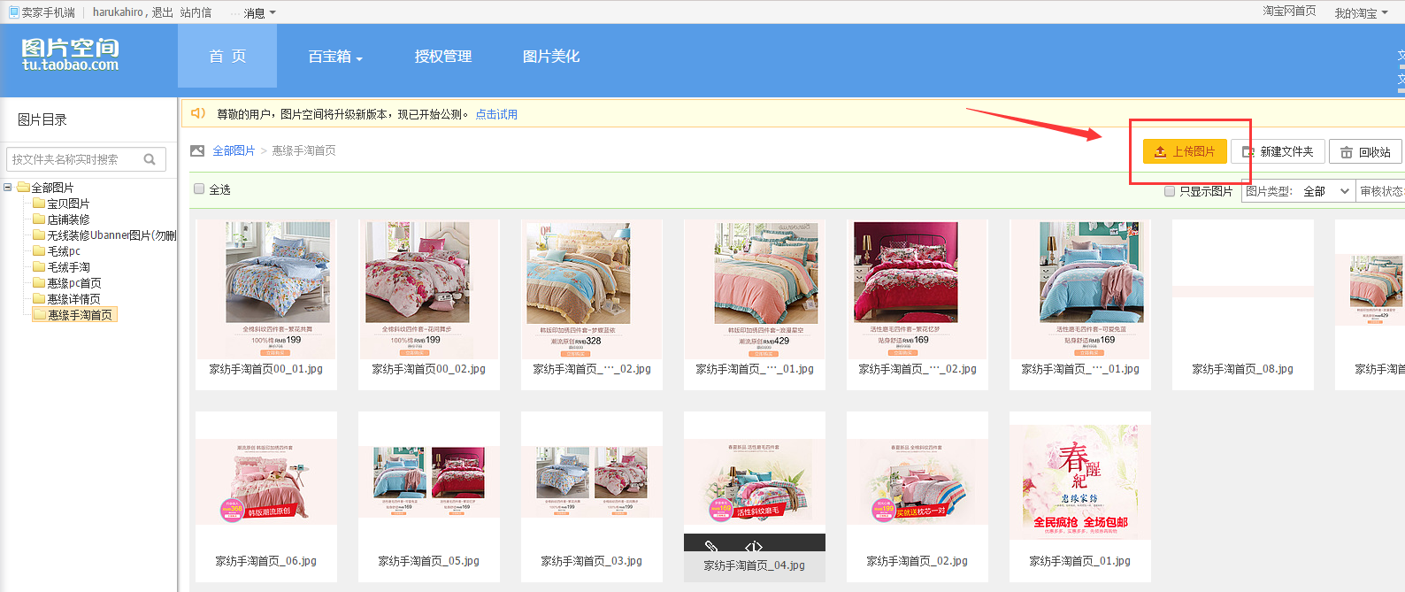
美工-项目应用实战
惠缘家纺手淘首页装修
步骤三：
打开淘宝装修后台图片空间，上传已切图片。如图所示。

Slide 11
美工-项目应用实战
惠缘家纺手淘首页装修
步骤四：
上传店招（注意尺寸750*580）

Slide 12
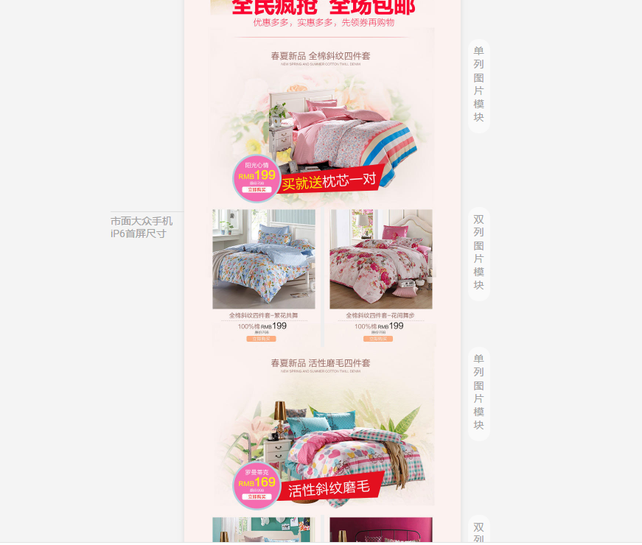
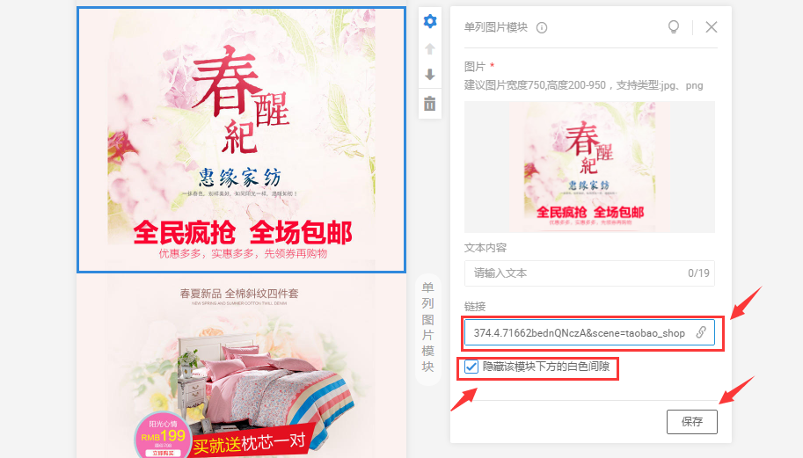
美工-项目应用实战
惠缘家纺手淘首页装修
步骤五：
打开淘宝手淘首页装修页面，在模板中上传图片加入链接（隐藏白色间隙按钮要点上），基本完成手淘首页装修。

Slide 13
谢谢
thank you

